Slide 1
2.4.3. Chuẩn hóa quan hệ

Slide 2
Chuẩn hoá quan hệ là việc phân rã một lược đồ quan hệ thành các lược đồ con ở dạng chuẩn 3 hoặc ở BCNF sao cho vẫn bảo toàn phụ thuộc và không mất mát dữ liệu.

Slide 3
2.4.3.1. Thuật toán phân rã lược đồ quan hệ thành các lược đồ quan hệ con ở BCNF
Input:
- Lược đồ quan hệ R
- Tập phụ thuộc hàm F
Output:
Mỗi lược đồ quan hệ trong phép tách đều ở dạng BCNF đối với phép chiếu của F trên lược đồ đó.

Slide 4
Các bước của thuật toán:
Ban đầu phép tách ρ chỉ bao gồm R.
Xét các pth X->A không thỏa mãn chuẩn BCNF tách thành S1 = XA, S2 = S\A.
Quá trình trên tiếp tục cho đến khi tất cả các lược đồ quan hệ đều ở dạng BCNF

Slide 5
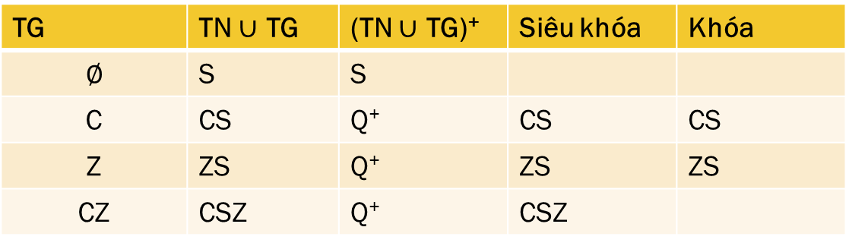
Ví dụ 1:
Q(CSZ)
F={CS → Z, Z →C}
Giải: Tìm siêu khóa
TN={S} TG={C, Z}
TG | TN $∪$ TG | (TN $∪$ TG)⁺ | Siêu khóa | Khóa
$$∅$$ | S | S
C | CS | Q⁺ | CS | CS
Z | ZS | Q⁺ | ZS | ZS
CZ | CSZ | Q⁺ | CSZ

Slide 6
Ví dụ 1:
Q(CSZ)
F={CS → Z, Z →C}
S=(CSZ) có phụ thuộc hàm Z →C vi phạm định nghĩa =>thay S bởi S1=ZC ; S2= SZ
Kiểm tra tính không mất mát thông tin

Slide 7
Ví dụ 2:
R(CTHRSG)
F={C → T, HR →C, HT→ R, CS→G, HS → R}
Khóa HS

Slide 8
C → T HT→ R
HR →C CS→G
R(CTHRSG)
CS→G
R1(CSG)
R2(CTHRS)
C → T HT→ R
HR →C
C → T
R3(CT)
R4(CHRS)
HR →C
HR →C
R5(HRC)
R6(HRS)
Kết luận: R được tách thành 4 quan hệ R1(CSG), R3(CT), R5(HRC), R6(HRS)

Slide 9
2.4.3.2. Thuật toán phân rã một lược đồ quan hệ thành các lược đồ con ở 3NF
Input:
- Lược đồ quan hệ R
- Tập phụ thuộc hàm F không làm mất tính tổng quát giả sử đó là phủ tối thiểu
Output:
Phép thành các lược đồ con ở dạng chuẩn 3 bảo toàn các phụ thuộc hàm.

Slide 10
Các bước của thuật toán:
Bước 1: Loại bỏ các thuộc tính của R nếu thuộc tính đó không liên quan đến phụ thuộc hàm nào của F.(không có mặt ở cả hai vế của phụ thuộc hàm).
Bước 2: Nếu có một phụ thuộc hàm của F liên quan đến tất cả các thuộc tính của R thì kết quả chính là R.

Slide 11
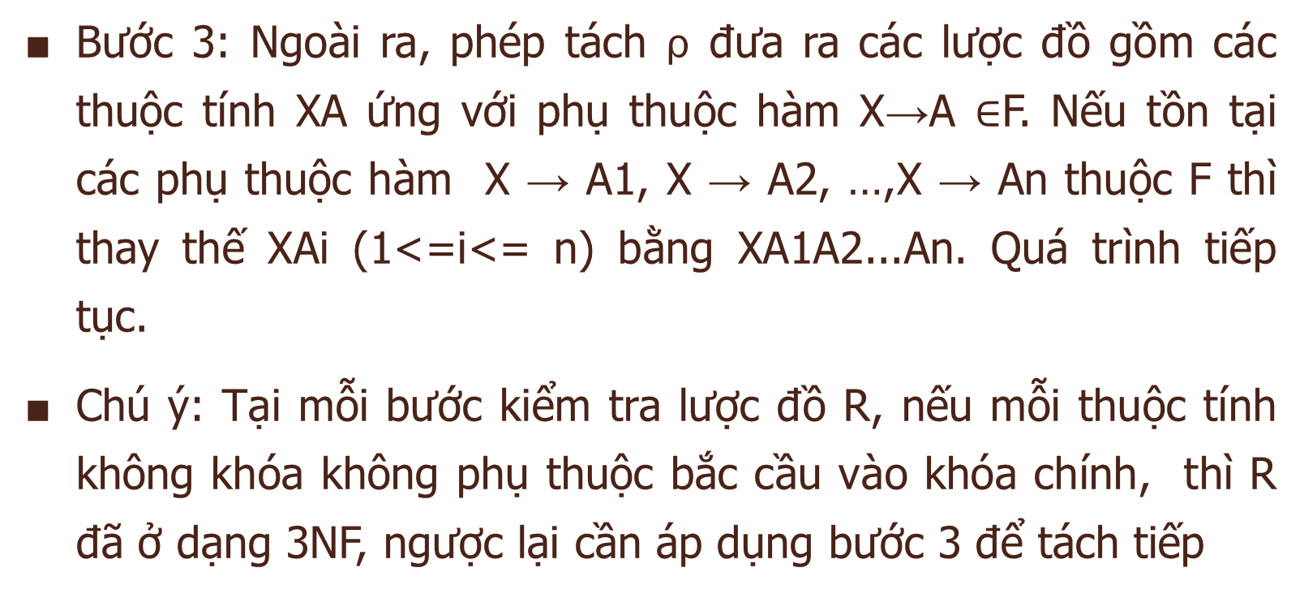
Các bước của thuật toán:
Bước 3: Ngoài ra, phép tách ρ đưa ra các lược đồ gồm các thuộc tính XA ứng với phụ thuộc hàm X→A $∈$F. Nếu tồn tại các phụ thuộc hàm X → A1, X → A2, …,X → An thuộc F thì thay thế XAi (1<=i<= n) bằng XA1A2...An. Quá trình tiếp tục.
Chú ý: Tại mỗi bước kiểm tra lược đồ R, nếu mỗi thuộc tính không khóa không phụ thuộc bắc cầu vào khóa chính, thì R đã ở dạng 3NF, ngược lại cần áp dụng bước 3 để tách tiếp

Slide 12
Ví dụ:
Cho lược đồ quan hệ R(C,T,H,R,S,G) với tập phụ thuộc hàm tối thiểu
F={C → T, HR → C, HT → R, CS → G, HS → R}
Yêu cầu: Phân rã lược đồ quan hệ trên thành các quan hệ con đều ở dạng 3NF.

Slide 13
Thực hiện thuật toán:
Bước 1: Không có thuộc tính bị loại bỏ
Bước 2: Không có phụ thuộc hàm nào liên quan tới tất cả các thuộc tính
Bước 3: (Tìm các phụ thuộc hàm không thỏa mãn dạng chuẩn 3 để tách)
R1(CT), R2(HRC), R3(HTR), R4(CSG), R5(HSR)

Slide 14
Lưu ý:
Kết quả của phép tách có thể khác nhau phụ thuộc vào thứ tự áp dụng các phụ thuộc hàm khi thực hiện thuật toán.
Sinh viên tự kiểm tra xem việc tách quan hệ như trên có mất mát thông tin không.

